Slide 1
радар
Презентация курсовой работы по курсу «Программирование на микроконтроллере»
Выполнили работу:
Семченко А.А.
Полещук В.Д.
Чижова В.А.
Шибанова А.И.
Тюлева Ю.А.

Slide 2
План
Составляющие «Радара»
Arduino Uno
Ультразвуковой дальномер
Шаговый двигатель
Светодиодный модуль
Звукоизлучатель
Первый эскиз корпуса
Чертежи корпуса
Внутреннее устройство программы
Функционал
Где можно использовать «Радар»?

Slide 3
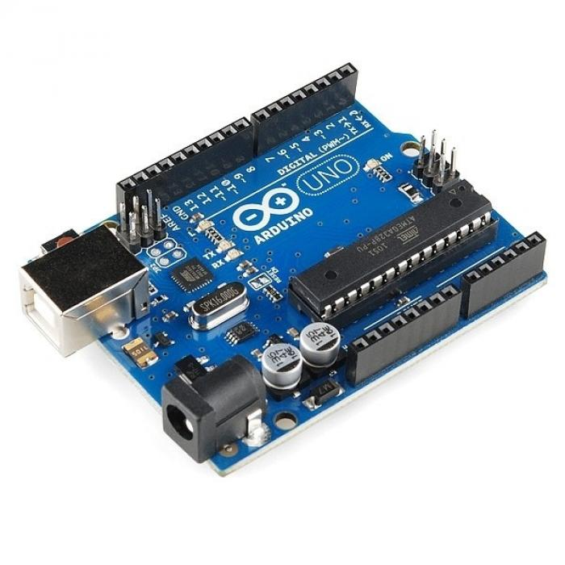
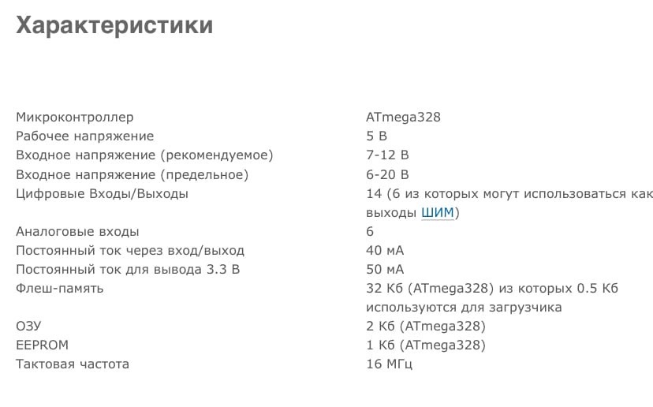
ARDUINO UNO
1/10
– контроллер, который выполняет микропрограмму и является основой всего «Радара».

Slide 4
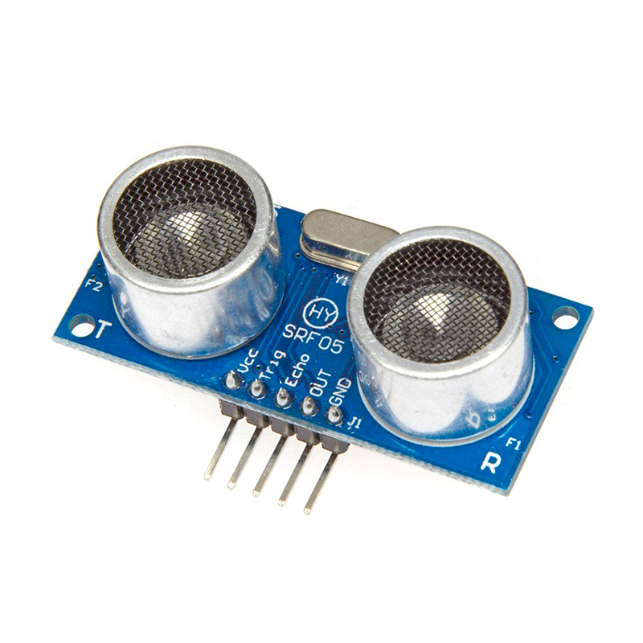
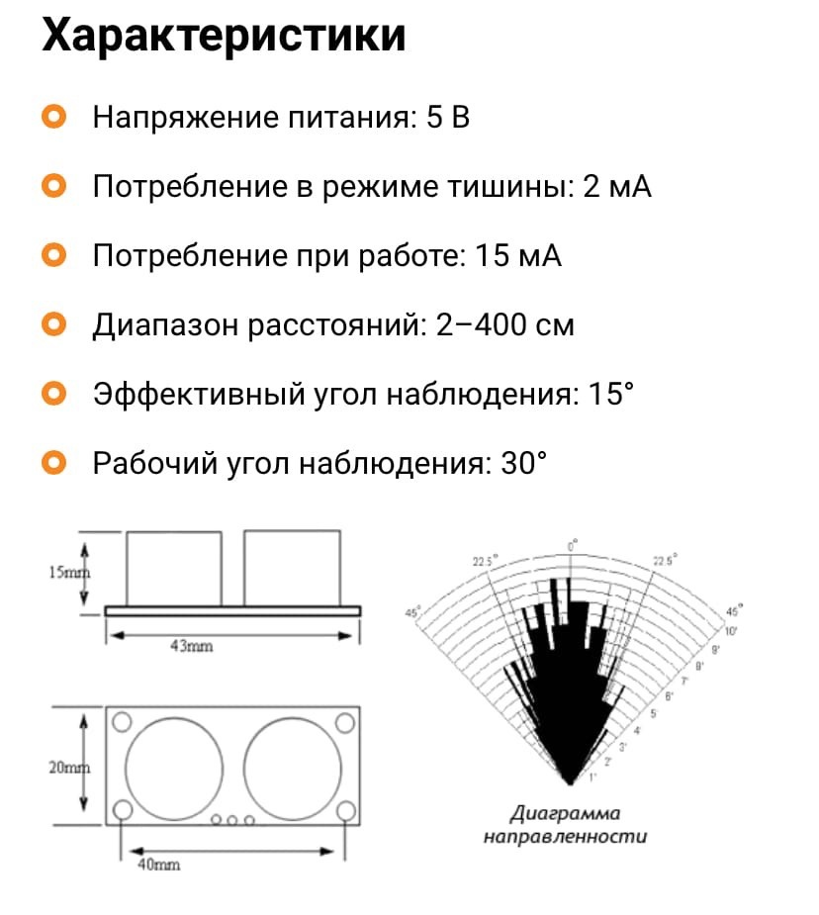
Ультразвуковой дальномер
2/10
– датчик для определения расстояния до объекта.

Slide 5
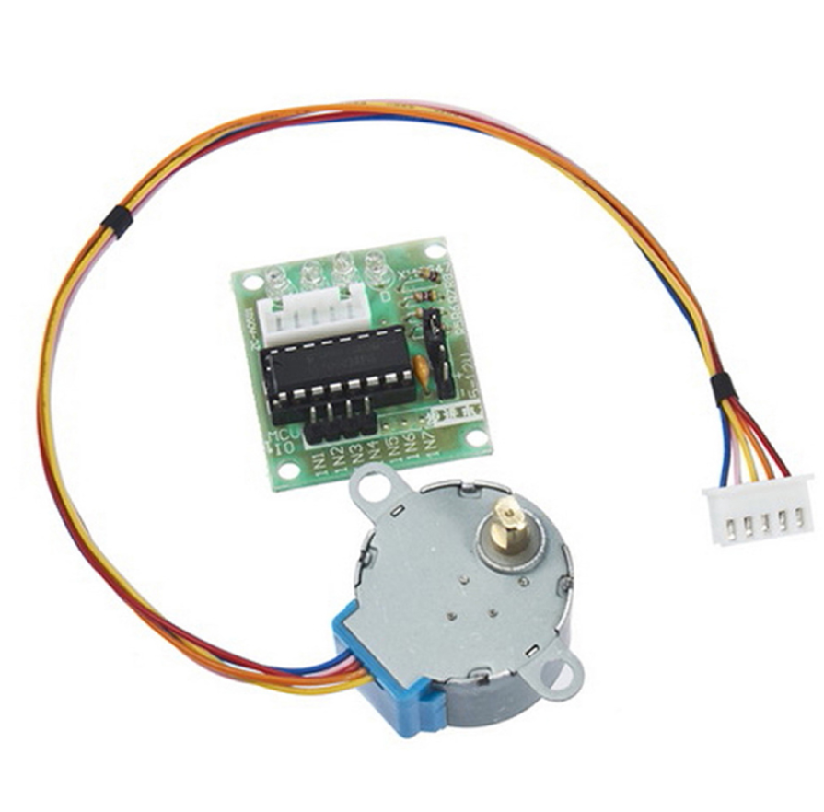
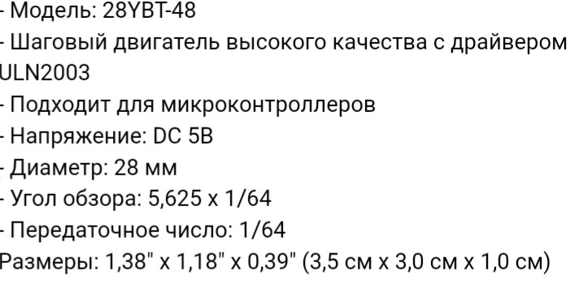
3/10
Шаговый двигатель
– двигатель, преобразующий импульсы напряжения в перемещение вала на определенный угол.

Slide 6
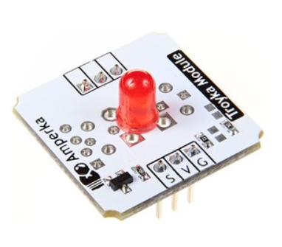
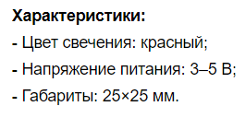
4/8
Светодиодный модуль
– модуль, содержащий светодиод.

Slide 7
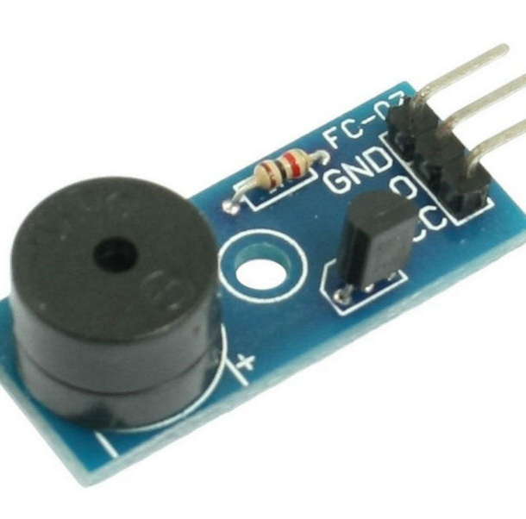
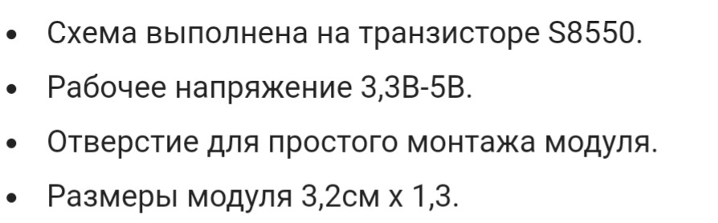
5/10
Звукоизлучатель
– звукоизлучатель для Arduino.

Slide 8
Что было проделано?

Slide 9
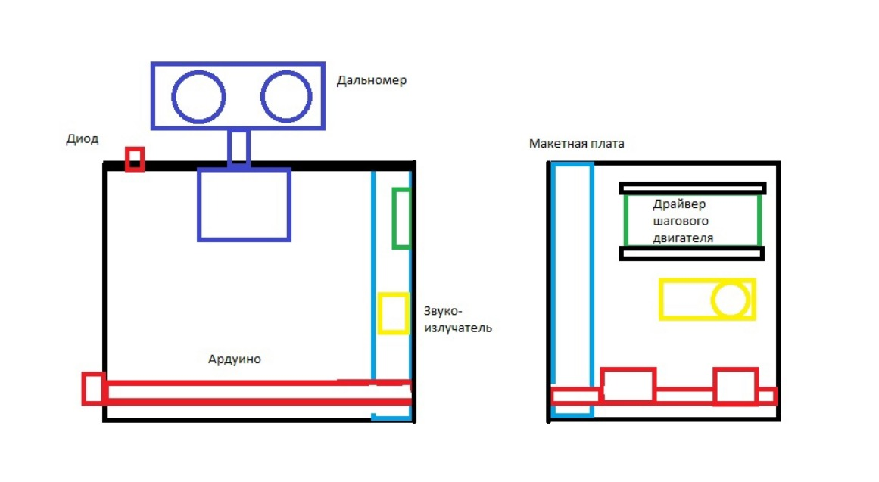
6/10
Первый Эскиз корпуса

Slide 10
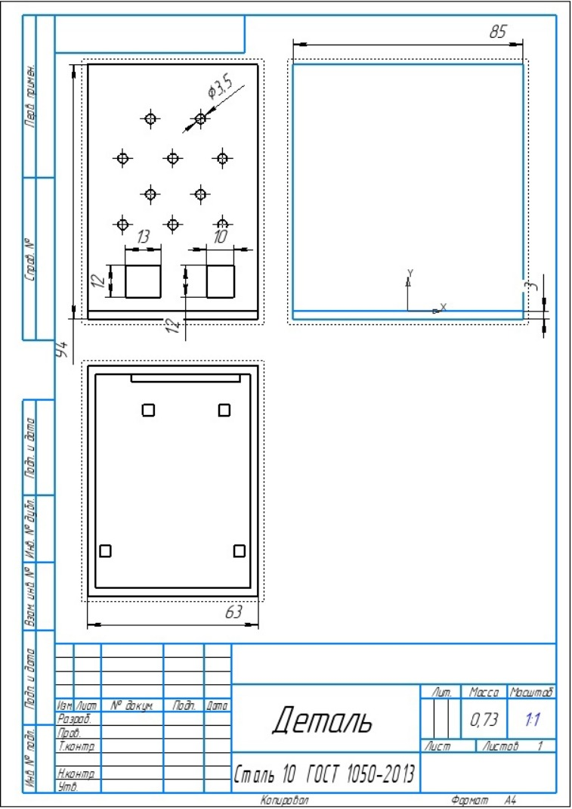
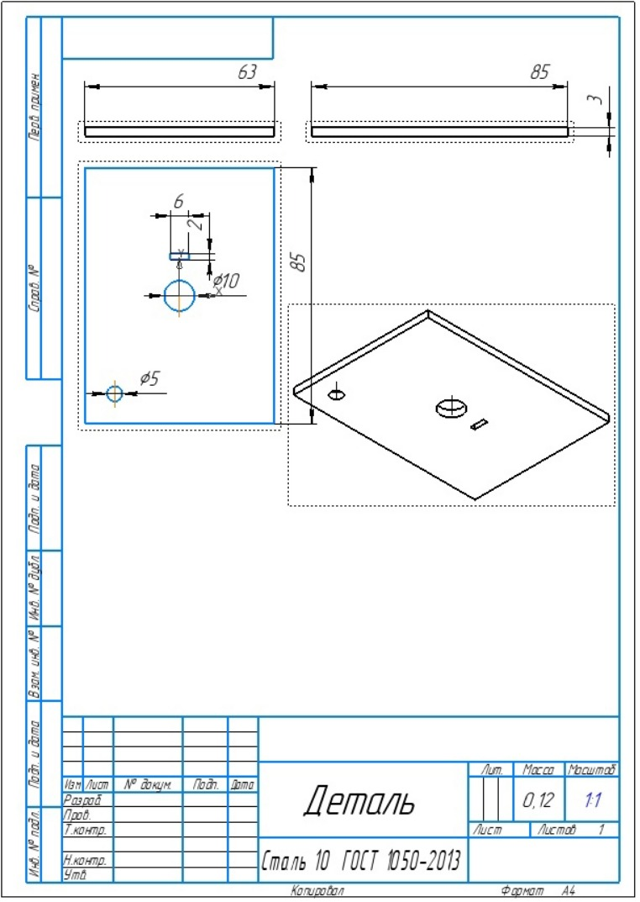
7/10
Чертежи корпуса

Slide 11
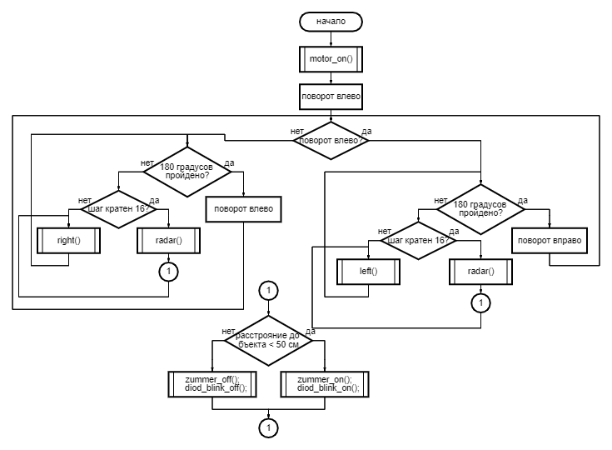
8/10
Внутреннее устройство программы

Slide 12
Функционал
9/10
Просим Вас обратить внимание на опытный образец «Тоша».
«Тоша» может:
Подавать светозвуковой сигнал при приближение чего-либо ближе чем на 50 см.

Slide 13
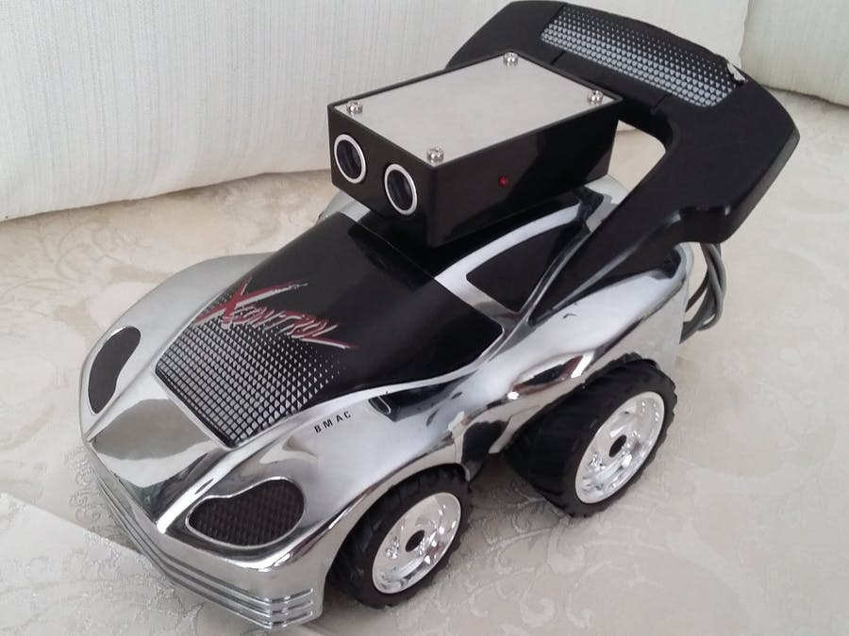
Где можно использовать «радар»
10/10
Для создание детской игрушки, которая подает сигнал, если натыкается на препятствие.
Конечно придется добавить такую важную деталь, как пульт управления, но его можно подключить отдельно.

Slide 14
Спасибо за внимание!

